Slide 1


Comparando desempenho de threads Java aplicadas ao servidor Tomcat
Trabalho de Conclusão de curso
BACHARELADO EM Engenharia de software
Orientador: Prof. Msc. Walter Coan
Acadêmico: Felipe Rosa

Slide 2
Agenda
Introdução
Objetivo
Revisão bibliográfica
Metodologia
Análise dos dados
Discussão dos resultados
Conclusão
Referências
1
Acadêmico: Felipe Rosa
Acadêmico: Nome

Slide 3
Introdução
Novas técnicas de utilização de concorrência em aplicações;
Relevância da linguagem Java;
Servidor Tomcat é o mais utilizado em aplicações Java (JREBEL, 2022);
Nova forma de utilização de threads na linguagem Java;
2
Acadêmico: Felipe Rosa

Slide 4
Objetivo
Identificar quais as diferenças de desempenho entre as implementações de threads Java, aplicadas ao servidor Tomcat.
3
Acadêmico: Felipe Rosa

Slide 5
Revisão da literatura
Sistemas operacionais e multiprogramação:
os sistemas operacionais (SOs) surgiram para gerenciar complexidade de hardware (TANENBAUM, 2016);
um dos aspectos de um SO moderno é a capacidade de multiprogramação (SILBERSCHATZ, 2016);
tarefas estejam definidas de forma padronizada, papel de processos e threads;
4
Acadêmico: Felipe Rosa

Slide 6
Revisão da literatura
Processos e threads:
programa carregado na memória principal e em execução pelo computador (SILBERSCHATZ, 2016);
unidades básicas de utilização da CPU (SILBERSCHATZ, 2016);
Motivos para utilizar threads (TANENBAUM, 2016):
aplicações com muitas atividades ao mesmo tempo;
por serem mais fáceis de criar e destruir quando comparado aos processos;
úteis em sistemas com múltiplas CPUs;
5
Acadêmico: Felipe Rosa

Slide 7
Revisão da literatura
Linguagem Java e a JVM:
Java é executada a partir da máquina virtual da linguagem (JVM) no sistema operacional em que foi instalada (SILBERSCHATZ, 2016).
Oferece uma interface com diferentes formas de criar e gerenciar threads (BLOCH, 2018).
6
Acadêmico: Felipe Rosa

Slide 8
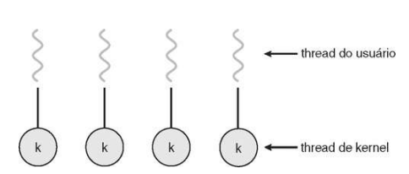
Revisão da literatura
Tipos de threads Java: platform threads
Fonte: Silberschatz et al. (2016, p. 120).
7
Acadêmico: Felipe Rosa

Slide 9
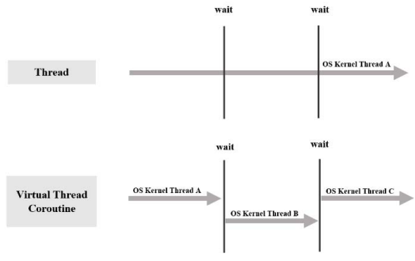
Revisão da literatura
Tipos de threads Java: virtual threads
Fonte: Beronić et al. (2022, p. 1468).
8
Acadêmico: Felipe Rosa

Slide 10
Revisão da literatura
Tipos de threads Java: carrier threads
Fonte: Beronić et al. (2022, p. 1468).
9
Acadêmico: Felipe Rosa

Slide 11
Revisão da literatura
Servidor Tomcat
código aberto construído em Java;
possibilita a criação de aplicações web;
Internamente:
componente Connector;
componente Engine;
servlet (aplicação Java);
customizável através de arquivos de configuração;
10
Acadêmico: Felipe Rosa

Slide 12
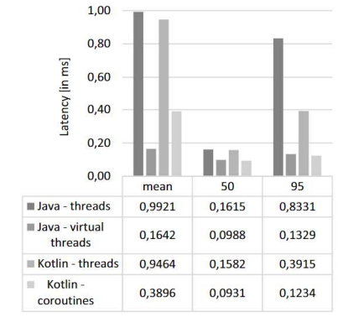
Revisão da literatura
Trabalhos relacionados:
pesquisadores (Beronić et al, 2022) fizeram comparações com threads de plataforma e virtuais das linguagens Java e Kotlin;
11
Fonte: Beronić et al. (2022, p. 1470).
Acadêmico: Felipe Rosa

Slide 13
Metodologia
Análise comparativa a partir da execução de um experimento com três cenários de teste
Teste executados em um dispositivo com:
Hardware de 8GB de memória RAM e processador Intel(R) Core (TM) i7, composto de 8 núcleos virtuais de processamento
Linux Ubuntu versão 22.04 LTS
12
Acadêmico: Felipe Rosa

Slide 14
Metodologia
Ferramentas utilizadas:
Linguagem Java versão OpenJDK 21
VisualVM 2.1.6
Vegeta Load Testing 7.0.0
Apache Tomcat 11.0.0
13
Acadêmico: Felipe Rosa

Slide 15
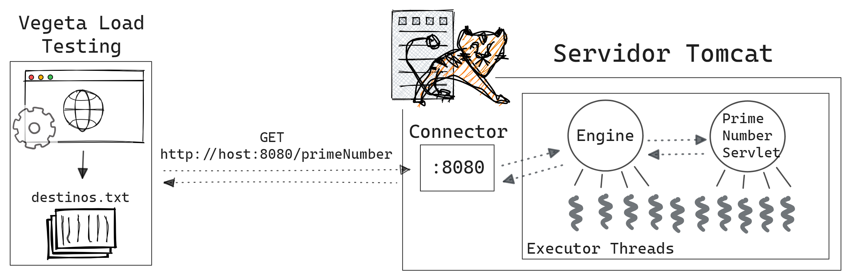
Metodologia
Fonte: Primária (2023).
14
Acadêmico: Felipe Rosa

Slide 16
Metodologia
Dentro do componente servlet:
Leitura da URL recebida pelo servidor e identificação do número inteiro informado;
Criação de um objeto na memória
Chamada do método que verifica se o número é primo;
Chamada de método responsável por escrever em arquivo “.CSV”
Suspenção da requisição no tempo informado na URL
Escrita do retorno no objeto de resposta da requisição
15
Acadêmico: Felipe Rosa
Notes:
Destacat etapas em negrito para explicar que são as chamadas bloqueantes das threads.

Slide 17
Metodologia
Cenários
Threads virtuais;
Banco de threads em cache;
Modelo de threads do servidor Tomcat;
Alterações do arquivo de configurações:
Propriedades “maxConnections” e “maxThreads” com 100.000
16
Acadêmico: Felipe Rosa

Slide 18
Metodologia
Coleta de dados:
Cliente (Vegeta Load Testing):
latência e percentual de sucesso das requisições;
Servidor (VisualVM):
memória RAM utilizada, percentual de uso da CPU e número de threads do Sistema Operacional em uso;
17
Acadêmico: Felipe Rosa

Slide 19
Metodologia
Execução do experimento com script contendo:
disparo de 5000 requisições por segundo, durante 10 segundos;
intervalos de 70s entre cada disparo de requisições;
7 execuções seguidas, sendo considerados os dados das últimas 5;
18
Acadêmico: Felipe Rosa

Slide 20
Análise dos dados
Consolidação de dados .CSV gerados pelas ferramentas;
Geração de gráficos com Matplotlib da linguagem Python;
19
Acadêmico: Felipe Rosa

Slide 21
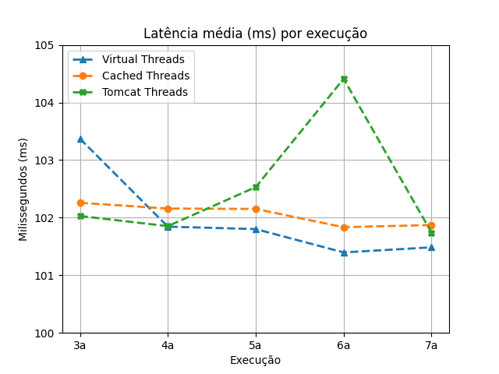
Discussão dos resultados
Média (ms):
Virtual: 101,97
Cached: 102,05
Tomcat: 102,51
Fonte: Primária (2023).
20
Acadêmico: Felipe Rosa

Slide 22
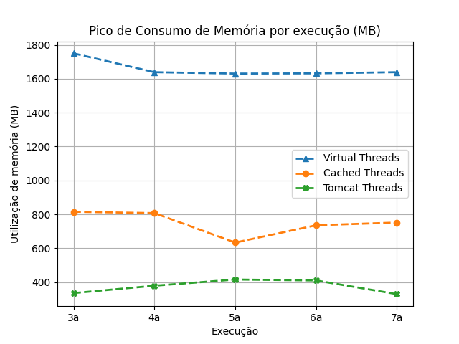
Discussão dos resultados
Média (MB):
Virtual: 1657
Cached: 748
Tomcat: 373
Fonte: Primária (2023).
21
Acadêmico: Felipe Rosa

Slide 23
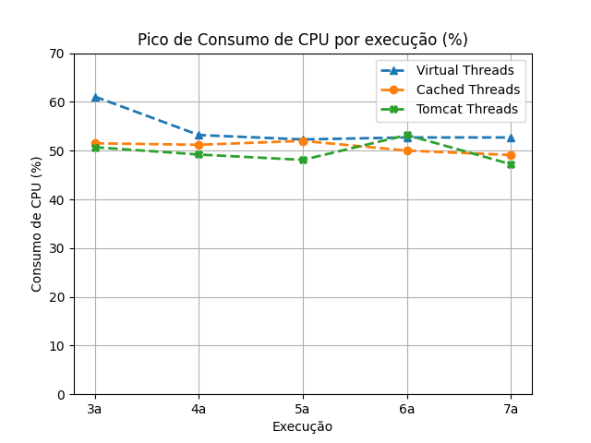
Discussão dos resultados
Média (%):
Virtual: 54,4
Cached: 50,76
Tomcat: 49,68
Fonte: Primária (2023).
22
Acadêmico: Felipe Rosa

Slide 24
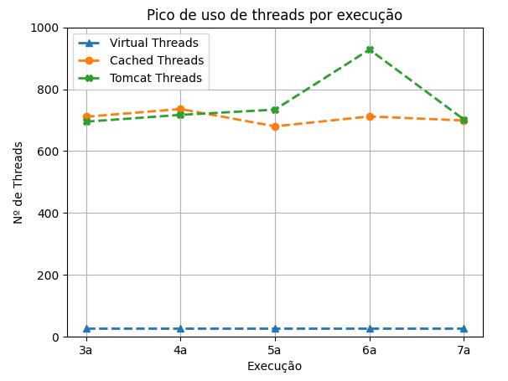
Discussão dos resultados
Média (nº de threads):
Virtual: 27
Cached: 707
Tomcat: 755
23
Fonte: Primária (2023).
Acadêmico: Felipe Rosa

Slide 25
Conclusão
Variação pequena de latência entre cada tipo de thread (maior variação de 0,5%);
Maior consumo de CPU com threads virtuais (9,5% maior do que a execução com threads do Tomcat);
Consumo de memória expressivo na execução com threads virtuais (≈ 4,5x maior);
Threads virtuais utilizaram muito menos threads do SO em suas execuções (diferença de até 728 threads);
24
Acadêmico: Felipe Rosa

Slide 26
Conclusão
Threads virtuais não trouxeram melhoras expressivas quando aplicadas ao servidor Tomcat;
Servidor Tomcat pode necessitar mais adequações, além das já realizadas na versão 10.0.0;
Versão prévia da linguagem ainda pode receber melhorias na versão de longo prazo;
Outros cenários de testes com configurações diferentes do servidor Tomcat;
25
Acadêmico: Felipe Rosa
Notes:
Últimos dois tópicos comento como sugestões de trabalhos futuros

Slide 27
Referências
APACHE TOMCAT. Apache Tomcat 11 Documentation Index. Disponível em: https://tomcat.apache.org/tomcat-11.0-doc/index.html. Acesso em 25 jun. 2023.
BERONIĆ, D.; PUFEK, B.; MIHALJEVIĆ, B.; RADOVAN, A. On Analyzing Virtual Threads – a Structured Concurrency Model for Scalable Applications on the JVMs, MIPRO 2021. 01 out 2021.
BERONIĆ, D.; MODRIĆ, L.; MIHALJEVIĆ, B.; RADOVAN, A. Comparison of Structured Concurrency Constructs in Java and Kotlin – Virtual Threads and Coroutines, MIPRO 2022. 23 maio 2022.
BLOCH, Joshua. Effective Java: Best practices for. 3ª edição. Pearson Education Inc., 2018.
GOETZ, Brian. Java Concurrency in Practice. 1ª edição. Addison-Wesley 2006.
GOETZ, Brian. Virtual Threads: New Foundations for High-Scale Java Applications. Disponível em: https://www.infoq.com/articles/java-virtual-threads/. Acesso em 25 jun. 2023.
26
Acadêmico: Felipe Rosa

Slide 28
Referências
GOMES, Francisco M. Pré-cálculo: Operações, equações, funções e trigonometria. Disponível em: Minha Biblioteca, Cengage Learning Brasil, 2018.
HORSTMANN, Cay. Conceitos de Computação com Java. Grupo A, 2009. E-book. ISBN 9788577804078. Disponível em: Biblioteca Digital.
HORSTMANN, Cay. Core Java Volume I: Fundamentals. 12ª edilçao. Pearson Education Inc., 2021.
JREBEL. JREBEL 2022 Java Developer Productivity Report. Disponível em: https://www.jrebel.com/resources/java-developer-productivity-report-2022. Acesso em 25 jun. 2023.
Matplotlib. Matplotlib: Visualization with Python. Disponível em: https://matplotlib.org/. Acesso em 25 jun. 2023.
PRESSLER, Ron; BATEMAN, Alan. JEP 425: Virtual Threads (Preview). Disponível em: https://openjdk.org/jeps/425. Acesso em 25 jun. 2023.
27
Acadêmico: Felipe Rosa

Slide 29
Referências
PRESSLER, Ron; BATEMAN, Alan. JEP 444: Virtual Threads. Disponível em: https://openjdk.org/jeps/425. Acesso em 25 jun. 2023.
SCHILDT, Herbert. Java para iniciantes. 6ª edição. Oracle Press, 2015.
SILBERSCHATZ, Abraham; GALVIN, Peter B.; GAGNE, Greg. Sistemas Operacionais com Java. 8ª edição. Elsevier Editora, 2016.
TANENBAUM, Andrew S. Sistemas Operacionais Modernos. 4ª edição. Pearson, 2016.
VEGETA. Vegeta: HTTP load testing tool and library. Disponível em: https://github.com/tsenart/vegeta/. Acesso em 25 jun. 2023.
VISUALVM. VisualVM: All-in-one Java troubleshooting Tool. Disponível em: https://visualvm.github.io/. Acesso em 25 jun. 2023.
28
Acadêmico: Felipe Rosa

Slide 30
Comparando desempenho de threads Java aplicadas ao servidor Tomcat
Trabalho de Conclusão de curso
BACHARELADO EM Engenharia de software
OBRIGADO!
Orientador: Prof. Msc. Walter Coan
Acadêmico: Felipe Rosa

